Slide 1
IV Congresso Nacional do Sistema CFN/CRN Política Nacional de Segurança Alimentar e Nutricional - Atuação do Nutricionista nas Políticas Públicas -
Brasília, 20 de julho de 2017

Slide 2
Segurança Alimentar e Nutricional no Brasil
Alimentação como um Direito Social na Constituição Federal – EC 64/2010
Criação de marcos legais do Sistema Público de Segurança Alimentar e Nutricional, Política e Plano Nacional de SAN (2003-atual)
Saída do Brasil do Mapa da Fome da FAO – 2014/2015 e reconhecimento internacional pelo seu sistema de governança intersetorial e participativo (construção democrática)
Brasil no mapa da Obesidade: 57% sobrepeso e 18% obesidade em adultos (aumento do consumo de alimentos processados)
2004-2017: evolução do orçamento de SAN (R$ 100 bilhões).

Slide 3
Processo de construção do SISAN em paralelo a criação das principais ações de SAN ...
Lançamento da Estratégia Fome Zero,
Reimplantação do CONSEA
Instituição do Programa Bolsa Família
Criação do PAA – Lei 10.696
Plano Safra de Agricultura Familiar
Criação do Sistema Nacional de Segurança Alimentar e Nutricional (SISAN) - Lei 11.346 (deliberação da II CNSAN/2004 – Olinda)
Definição de Agricultura Familiar - Lei 11.326/2006.
Regulamentação do CONSEA e das CAISAN - Decretos 6.272 e 6.273
Criação da Política Nacional de Desenvolvimento Sustentável dos PCTs (Dec. 6.040/2007).
2003/2004
2006
2007
1º PLANSAN (2012/2015) (orientado pela IV CNSAN/2011 – Salvador)
Revisão da Política Nacional de Alimentação e Nutrição do MS
Ampliação do PAA – compra institucional (Lei 12.512 e Dec 7.775/2011)
EC 064 - DHAA no Art. 6º da CRF/88
Decreto 7.272 - Política Nacional de SAN (deliberação da III CNSAN/2007 – Fortaleza)
Lei de Assistência Técnica e Extensão Rural (Lei 12.188/2010)
Campanha Alimentação: direitos de todos.
Novas regras da Alimentação Escolar e compra de 30% da AF - Lei 11.947/2009
1ª Resolução Caisan- adesões municipais ao SISAN
1º Plano Nacional de Agroecologia e Produção Orgânica (2012/2015)
2013
2012
2010
2009
Brasil saiu do Mapa da Fome da FAO e reconhecimento internacional
Publicação da Estr. Bras. de Prev. e Controle da Obesidade
II Conferencia Internacional de Nutrição (FAO, OMS ...)
5ª CNSAN/2015 - Brasília
Atualização do PAA – Dec 8.293/2015
Pacto Nacional para a Alimentação Saudável – Dec 8.553/2015
Pactuação da nova agenda 2030 – Objetivos de Desenvolvimento Sustentáveis ODS
2º PLANSAN (2016/2019) (orientado pela V CNSAN/2015)
Instituição da Década de Ação em Nutrição 2016-2025
2014
2015
2016/2017

Slide 4
DÉCADA DE AÇÃO EM NUTRIÇÃO ESTABELECIDA PELA ONU (2016-2025) – OMS e FAO
Oportunidade de coordenação e catalisação de políticas e ações para o enfrentamento da má nutrição na perspectiva dos sistemas alimentares.
6 pilares refletindo em áreas de ação:
(i) sistemas alimentares sustentáveis e resilientes para dietas saudáveis
(ii) sistemas de saúde alinhados para cobertura universal de ações em nutrição
(iii) proteção social e educação nutricional
(iv) comércio e investimento para melhor nutrição
(v) ambientes seguros para a nutrição em todas as idades
(vi) revisão, fortalecimento e promoção da governança em nutrição e prestação de contas
Brasil definiu seus compromissos para a Década de Ação em Nutrição com base nas metas dos II PLANSAN (2016-2019)
Brasil é referência para apoiar outros países compras públicas da agricultura familiar e governança em SAN.
Formas de se produzir, abastecer e comercializar os alimentos sejam reposicionadas em uma perspectiva de que a nutrição seja central para se alcançar o pleno direito à alimentação saudável considerando também aspectos do desenvolvimento econômico e sustentável

Slide 5
Estrutura de governança em SAN: Sistema Nacional de Segurança Alimentar e Nutricional
Sistema público de gestão intersetorial e participativa;
Permite a descentralização das ações e a articulação entre os níveis de governo (nacional, estadual e local) para a implementação das políticas de SAN;
Objetivos:
Formular e implementar políticas e planos de SAN;
Fomentar esforços de integração entre governo e sociedade civil;
Promover o acompanhamento, o monitoramento e a avaliação da SAN no Brasil.
Notes:
Gestão intersetorial do SISAN: integração de programas e ações
Participação social: formular e implementar programas, dar visibilidade às distintas concepções e pactuar conflitos.

Slide 6
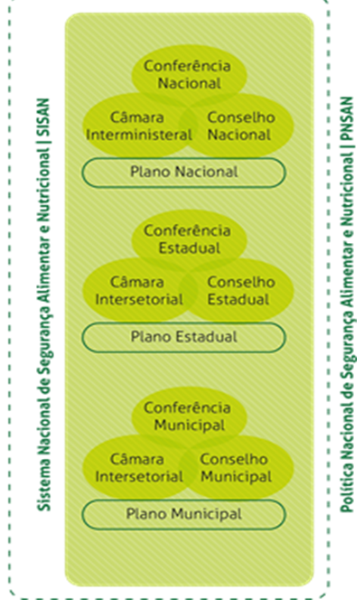
Princípios e instâncias
do SISAN
Nível federal: em pleno funcionamento
Todos os 26 Estados e o Distrito Federal aderiram ao SISAN e tem compromissos de elaborarem seus Planos de SAN (13 estados com planos publicados).
221 municípios aderiram ao SISAN (400 aptos para aderir).

Slide 7
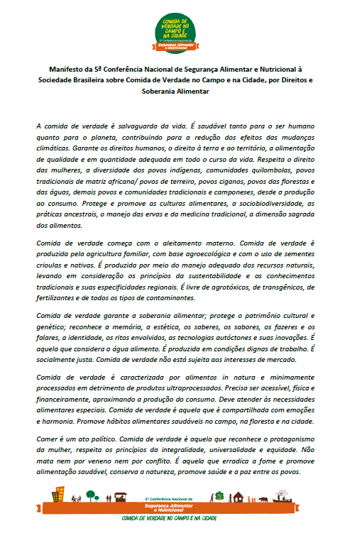
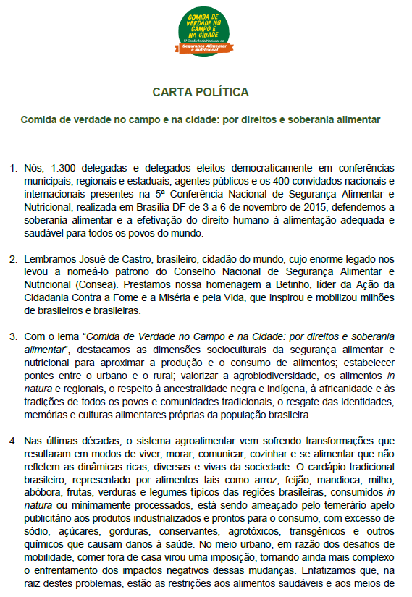
Construindo a agenda de SAN do Brasil após a saída do Mapa da Fome
Manifesto e Carta Política: deliberações da 5ª Conferência Nacional de Segurança Alimentar e Nutricional .
II Plano nacional de SAN 2016-2019.
9 Desafios/ 121 metas/ 14 ministérios envolvidos/ R$ 99 bilhões
garantir produção saudável de alimentos, passando por: disponibilidade (comercialização e abastecimento), acesso (renda, doação, alimentação escolar) e consumo (alimentação saudável).
Contexto internacional:
Década de Ação em Nutrição
ODS Agenda 2030

Slide 8
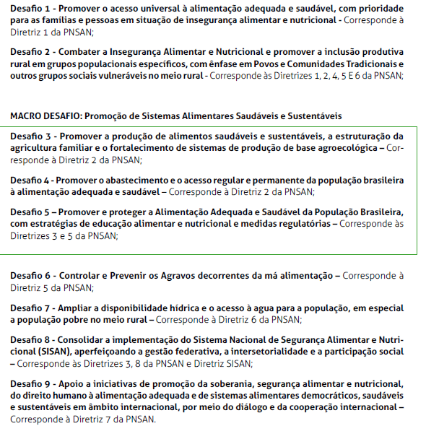
EX METAS PLANSAN 2016-2019:
Reduzir em 25% a desnutrição de crianças indigenas e quilombolas
Deter o crescimento da oesidade
Aumentar de 36,5% para 43% o consumo de frutas e verduras
Reduzir o consumo de refri e sucos artificiais de 20,3% para 14%
....

Slide 9
Agendas de SAN em destaque no Brasil
CONSUMO
(promoção e proteção da
Alimentação Saudável)
PRODUÇÃO E DISPONIBILIDADE
ACESSO
Fortalecimento da agricultura familiar
Assistência Técnica e Extensão Rural
Garantia Safra
PRONAF (Programa Nacional para o Fortalecimento da AF – crédito)
Nutrição na rede de saúde e educação.
Educação Alimentar e Nutricional
Desenvolvimento de capacidades em profissionais
Guia Alimentar
Fortalecimento de EAN na saúde, educação e assistência social
Medidas Regulatórias:
Regulação da venda e publicidade de alimentos ultra processados na escola;
Aperfeiçoamento da Rotulagem Nutricional
Taxação de bebidas açucaradas
BOLSA FAMÍLIA
13 milhões de famílias
Programa de Aquisição de Alimentos – PAA
Plano Nacional para Agroecologia e produção orgânica (PLANAPO)
Programa de Inclusão Produtiva Rural
Banco de sementes
acesso à agua : consumo e produção
Infraestrutura local para segurança alimentar:
- EPSANs: Bancos de Alimentos, restaurantes e cozinhas
- Unidades de Apoio de Distribuição da AF (UADAF)
Alimentação Escolar
40 milhões de estudantes (diário)
* Compra da AF

Slide 10
Estratégia Intersetorial de Prevenção e Controle da Obesidade – Caisan Nacional (Comitê Técnico de Obesidade (Res. nº 07/2014)
Disponibilidade e acesso a alimentos adequados e saudáveis
Ações de educação, comunicação e informação
Promoção de modos de vida saudáveis em ambientes específicos
Atenção Integral à saúde do individuo com sobrepeso/obesidade na rede de saúde
Vigilância alimentar e Nutricional
Regulação e controle da qualidade e inocuidade de alimentos

Slide 11
Pacto Nacional para Alimentação Saudável
DECRETO Nº 8.553, DE 3 DE NOVEMBRO DE 2015
Aumentar a oferta e a disponibilidade de alimentos saudáveis, com destaque aos provenientes da AF, orgânicos, agroecológicos e da sociobiodiversidade
Reduzir o uso de agrotóxicos e induzir modelos de produção de alimentos agroecológicos
Fomentar a educação alimentar e nutricional
Promover hábitos alimentares saudáveis para a população brasileira
Reduzir de forma progressiva os teores de açúcar adicionado, gorduras e sódio nos alimentos processados e ultraprocessados
Incentivar o consumo de alimentos saudáveis no ambiente escolar, bem como a regulamentação da comercialização, da propaganda, da publicidade
Fortalecer as políticas de comercialização e de abastecimento da agricultura familiar
Aperfeiçoar os marcos regulatórios para o processamento, a agroindustrialização e a comercialização dos produtos da agricultura familiar

Slide 12
Fortalecimento da agenda de Educação Alimentar e Nutricional
Qualificação a ampliação das ações de EAN.
RedeEAN no SISAN: fortalecimento da institucionalidade de uma rede intersetorial de EAN no âmbito do SISAN
Apoio à educação permanente e inovação
Produção de materiais de apoio
Apoio à formação permanente
Pesquisa e inovação
Sistemática de monitoramento e avaliação

Slide 13
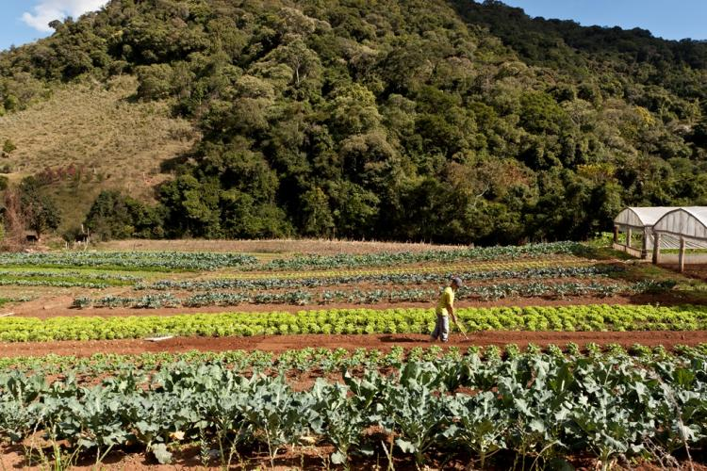
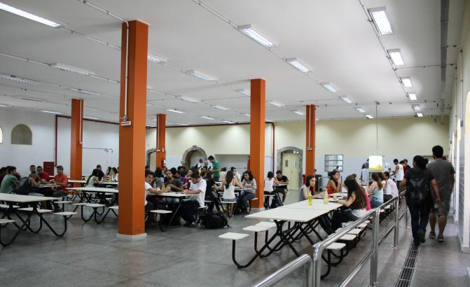
Projeto de apoio à atuação de profissionais e gestores para ações de Educação Alimentar e Nutricional e realização da Modalidade Compra Institucional do PAA – parceria CFN, UFOP, especialistas e ministérios.
FORTALECENDO A ALIMENTAÇÃO SAUDÁVEL
+
MAIS ACESSO À ALIMENTOS ORIUNDOS DA AGRICULTURA FAMILIAR
ESCOLHAS ALIMENTARES SAUDÁVEIS
15 seminários regionais:
 Sensibilizar profissionais e gestores das áreas da saúde, educação, assistência social e agricultura do sobre a importância da prática de EAN e a Compra Institucional da AF
 Apoiar a construção de Agendas Intersetoriais de promoção da Alimentação Adequada e Saudável no contexto do Sistema Nacional de Segurança Alimentar e Nutricional (SISAN)

Slide 14
Produtos do Projeto: materiais de apoio a gestores e profissionais

Slide 15
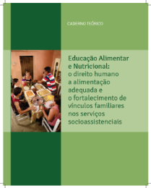
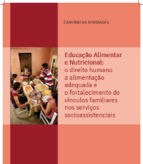
Educação Alimentar e Nutricional no trabalho sociassistencial: aproximação com o SUAS
Os serviços socioassistencias da proteção social básica visam à promoção de ações de prevenção das situações de vulnerabilidade e risco social e de acesso a direitos sociais básicos.
A EAN é uma estratégia para a garantia do Direito Humano a Alimentação Adequada – DHAA;
Os Cadernos visam subsidiar a abordagem de EAN nos serviços socioassistencias;
Pode ser realizada por meio da reflexão de temáticas que estimulem a prática autônoma e voluntária de hábitos alimentares saudáveis pelas famílias.
Curso à distância no Ideias na Mesa (http://www.ideiasnamesa.unb.br/index.php?r=curso/index)

Slide 16
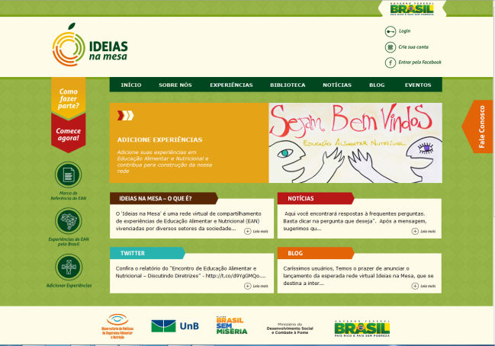
Rede Virtual Idéias na Mesa – parceria MDS e UnB
Rede virtual onde diversos atores envolvidos com a EAN podem compartilhar experiências e recursos (vídeos, materiais didáticos).
Objetivo:
Fortalecer e valorizar o tema da EAN;
Estabelecer referenciais técnicos conceituais/metodologias;
Conectar/trocar/integrar ações e aprendizados
Público alvo:
Profissionais e pessoas de
diversos setores da sociedade.
ideiasnamesa.unb.br

Slide 17
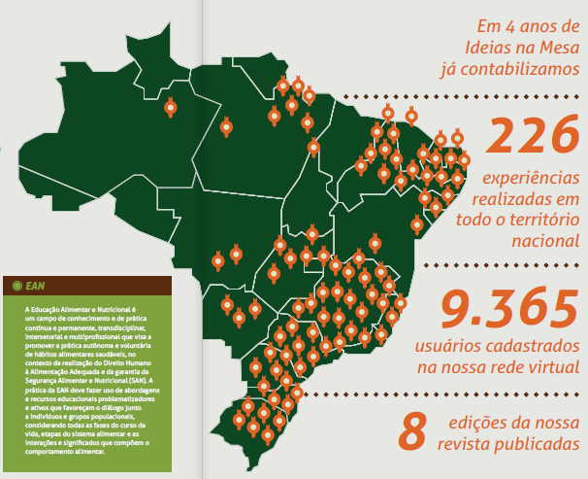

Slide 18
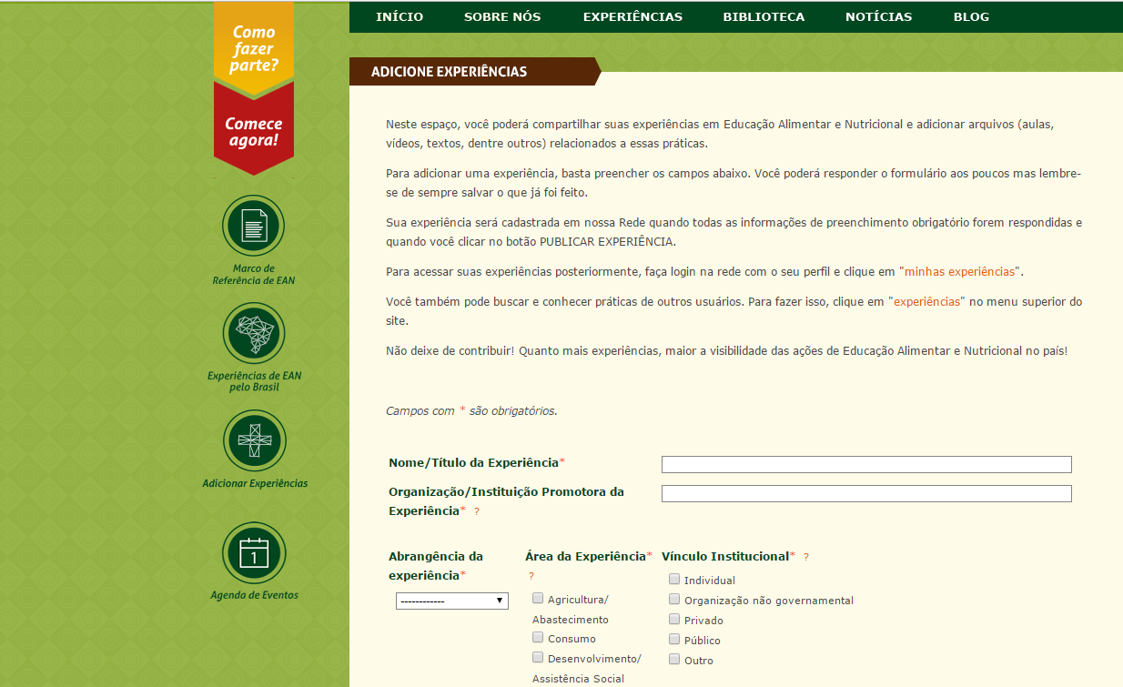

Slide 19
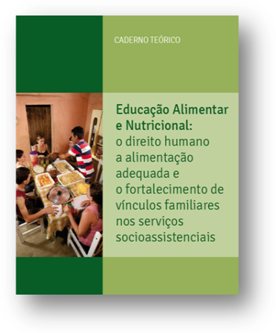
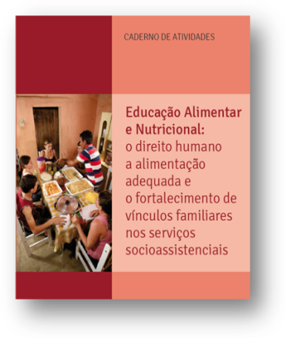
Rede Virtual Idéias na Mesa – parceria MDS e UnB
Cursos disponíveis
5.258 profissionais formados
Educação Alimentar e Nutricional: uma estratégia para a promoção do Direito Humano à Alimentação Adequada
1.144 profissionais formados
Educação Alimentar e Nutricional: Uma estratégia para promover o Direito Humano a Alimentação Adequada nos serviços socioassistencias
1.207 profissionais formados
Qualificando a oferta de alimentação adequada e saudável no âmbito de entidades atendidas pelo Programa de Aquisição de Alimentos – PAA
509 profissionais formados
CURSO NOVO: Metodologias Participativas para ações de Educação Alimentar e Nutricional
CURSO NOVO: Jogos na Mesa - Como criar jogos para promover a alimentação adequada e saudável

Slide 20
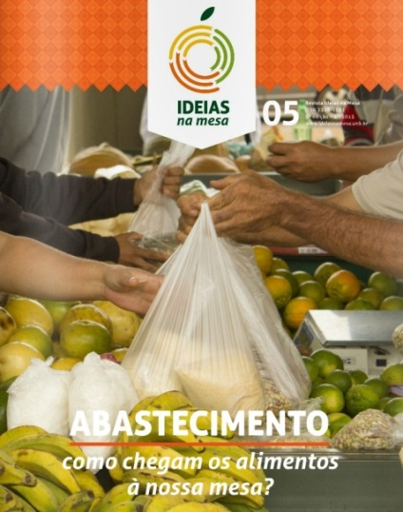
Rede Virtual Idéias na Mesa – parceria MDS e UnB
Revistas produzidas (temas da atualidade)

Slide 22
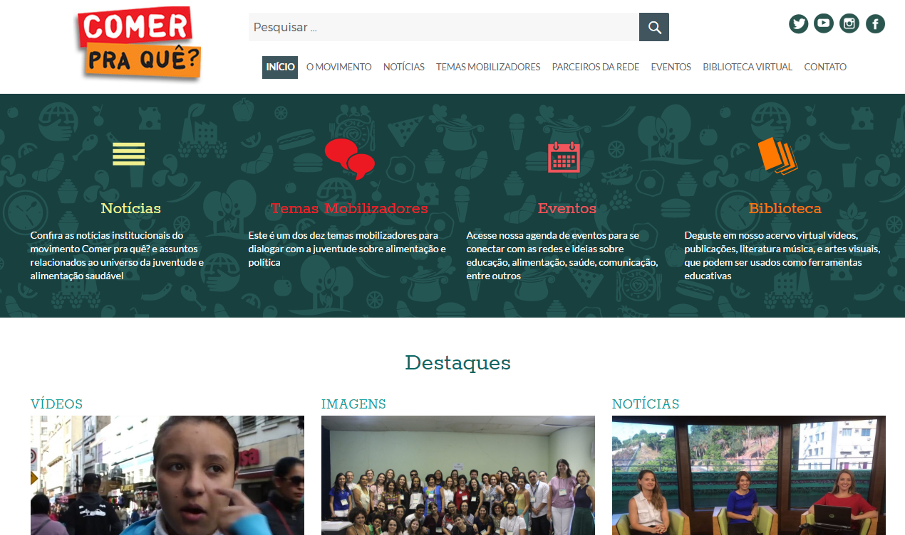
Projeto direcionado a juventude brasileira para gerar consciência crítica sobre as práticas alimentares - parceria MDS, UFRJ, UERJ e UNIRIO.

Slide 23
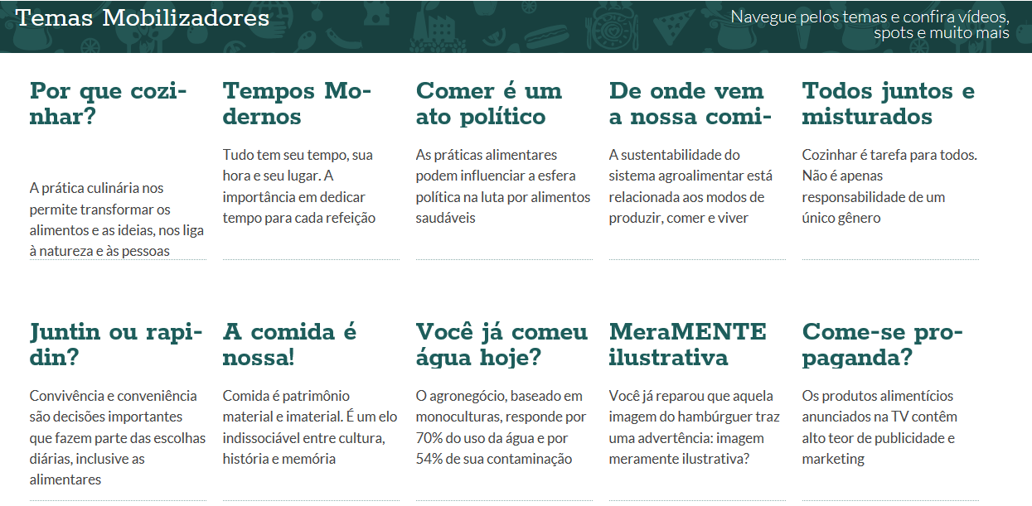
Projeto direcionado a juventude brasileira para gerar consciência crítica sobre as práticas alimentares - parceria MDS, UFRJ, UERJ e UNIRIO.

Slide 24
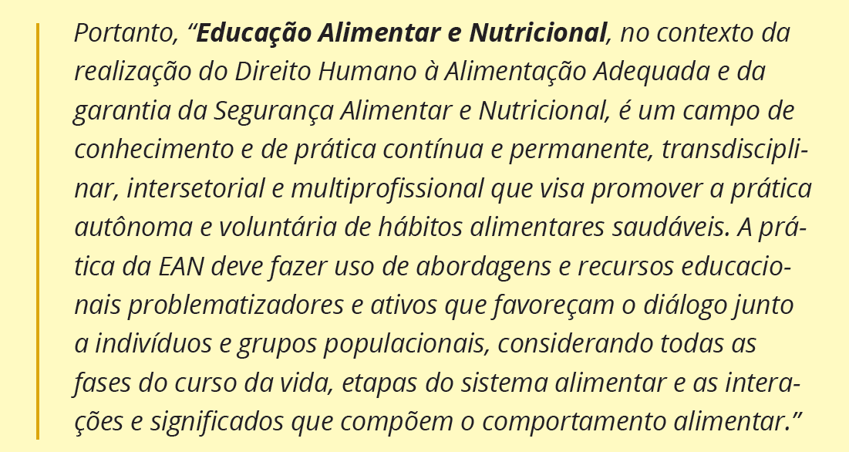

Slide 25
PRINCÍPIOS DA EAN
Sustentabilidade social, ambiental e econômica
A diversidade dos cenários de prática
Abordagem do sistema alimentar na sua integralidade
Valorização da cultura alimentar local e respeito à diversidade de opiniões e perspectivas
A comida e o alimento como referências – culinária emancipatória
A promoção do autocuidado e da autonomia
Intersetorialidade
Planejamento avaliação e monitoramento das ações
A educação enquanto um processo permanente , participativo e gerador de autonomia

Slide 26
Obrigada!
Patrícia Chaves Gentil
DEISP
Secretaria Executiva da Caisan Nacional
Secretaria Nacional de Segurança Alimentar e Nutricional
Ministério do Desenvolvimento Social e Agrário – MDSA
E-mail: patricia.gentil@mds.gov.br/caisan.nacional@mds.gov.br
Saiba mais: http://mds.gov.br/assuntos/seguranca-alimentar
www.caisan.gov.br

